Slide 1
랜덤 유닛 디펜스
2013184043
게임공학부 엔터테인먼트컴퓨팅 전공
양태윤

Slide 2
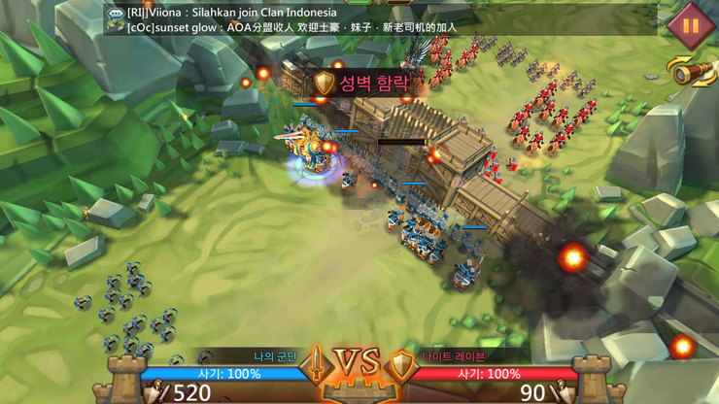

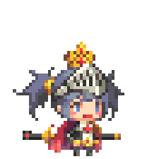
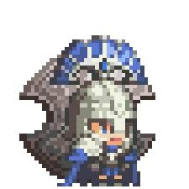
Game Concept
성으로 쳐들어 오는 몬스터들을 몰아내자!
출처 - THIS IS GAME
몰려오는 적들을 다양한 공격을 하는 유닛으로 방어.
유닛은 주사위를 통해 무작위로 선택.
유닛들을 조합해서 업그레이드.

Slide 3
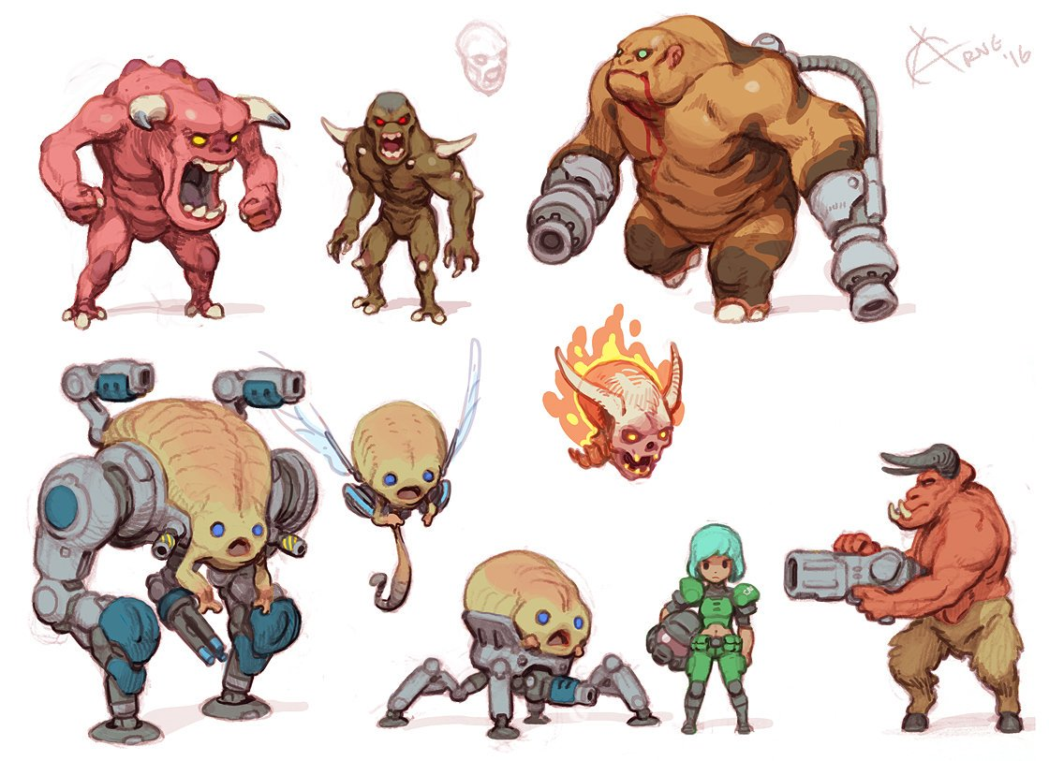
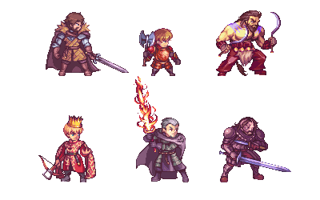
금화 : 0G
메인 화면
커서을 통해
유닛 이동
유닛을 위에
올려서 뽑기
유닛 뽑기
성벽
유닛 조합
몬스터
유닛
유닛을 위에
올려서 조합

Slide 4
Game
Process
유닛
몬스터
성벽
성벽이 무너지면 패배, 성벽이 무너지지 않고 마지막 보스를 잡으면 승리
공격
공격
기본 유닛 한명.
유닛들은 성벽안에서 공격.
몬스터를 잡으면 금화 획득.
몬스터도 성벽이 사정거리 안에 들면 성벽을 공격
일정 수의 몬스터를 잡으면 스테이지 종료 후
휴식기간 후에 다음 스테이지 돌입

Slide 5
Game
Process
유닛
몬스터
성벽
유닛 뽑기
유닛 조합
새로운 유닛
조합된 유닛
유닛뽑기장소에 유닛을 넣으면
골드를 소비해서 무작위로
유닛을 생성
유닛조합장소에 유닛을 넣고
넣은 유닛이 조합식에 있으면
새로운 유닛을 생성

Slide 6
개발 범위
내용 | 최소 범위 | 추가 범위
캐릭터 컨트롤 | 마우스 클릭위치로 이동 그 자리에 멈춰서 자동공격 | X
캐릭터 기술 | 일정 범위 접근 시 자동공격 | 불, 얼음, 독 속성의 특수 공격
맵 | 메인 맵 하나 | 최종보스, 중간보스 맵 추가
적 AI | 스폰된 위치에서 직선으로 이동 | 공격을 제일 적게 받는 곳으로 이동
난이도 | 난이도 증가시 체력 및 공격력 증가 | 스테이지 별로 다양한 몬스터 추가로 등장 몬스터 별 특성.(화염공격 면역등)
게임기능 | 적 제거시 골드획득. 조합식은 i키를 통해 열람 숨겨진 조합식 있음 스테이지 클리어 시 30초의 휴식시간 조합과 생성은 아무때나 가능 | 조합을 통해 얻은 상위등급의 유닛은 기본공격외에 추가 스킬을 가진다. 유닛생성 시 일정 확률로 높은 등급 유닛을 얻는다.
사운드 | 몬스터 및 플레이어 유닛 공격 사운드 | 승리, 패배 음악. 다양한 공격 사운드
애니메이션 | 공격, 사망 애니메이션 | 캐릭터 별 애니메이션

Slide 7
개발 계획
주차 | 기본 계획 | 상세 계획
1주차 | 리소스 수집 | 유닛들과 몬스터 자료수집
2주차 | 오브젝트 띄우기 | 기본 유닛, 몬스터, 성벽 맨에 띄우기
3주차 | 캐릭터 컨트롤 | 기본유닛 마우스에 의한 이동. 몬스터 성벽으로 이동
4주차 | 충돌체크 | 몬스터, 유닛과 성벽간의 충동체크. 사각형 충동체크 알고리즘 구현
5주차 | 투사체 | 기본유닛이 가까이 오는 적에게 투사체를 발사. 투사체에 맞으면 몬스터 체력 감소
6주차 | 유닛 종류, 유닛 조합 | 유닛뽑기장소에서 유닛 뽑기 가능 유닛조합장소에서 유닛 조합 가능
7주차 | 스테이지 구성 | 점점 강해지는 몬스터, 맨 나중에 보스 출연 승리, 패배 설정
8주차 | 버그 찾기 | 버그 수정 후 릴리즈

Slide 8
자체평가
평가항목 | 평가 (A:매우잘함, B:잘함,C:보통,D못함,E:매우못함)
게임 컨셉이 잘 표현되었는가? | B
게임 핵심 메카닉의 제시가 잘 되었는가? | A
개암 실행 흐름이 잘 표현되었는가? | A
개발 범위가 구체적이며, 측정 가능한가? | A
개발 계획이 구체적이며, 측정 가능한가? | A

